Slide 1

BESTSTREAMING COMPUTING
Notes:
Photo by @johnschno on Unsplash

Slide 2
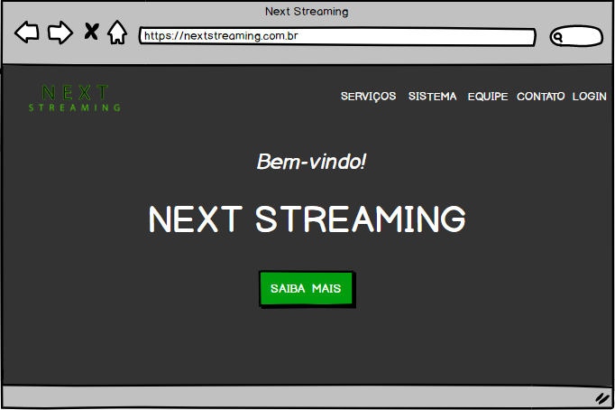
MOCKUP DE TELA

Slide 3
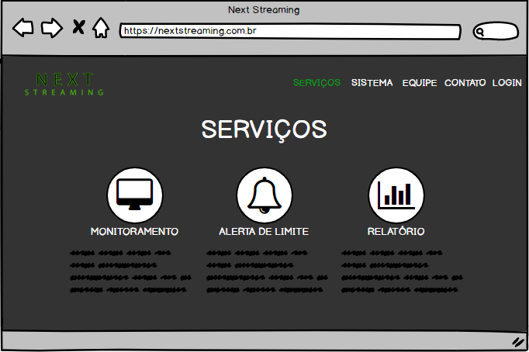

Slide 4
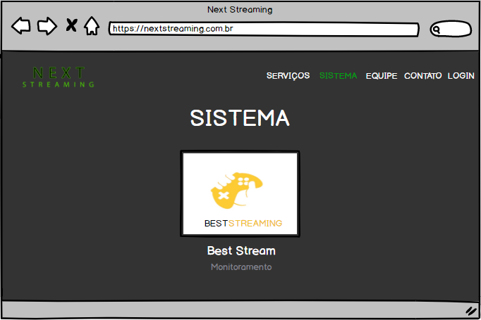

Slide 5
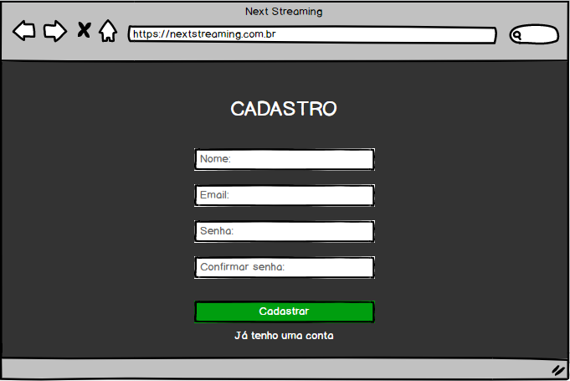

Slide 6
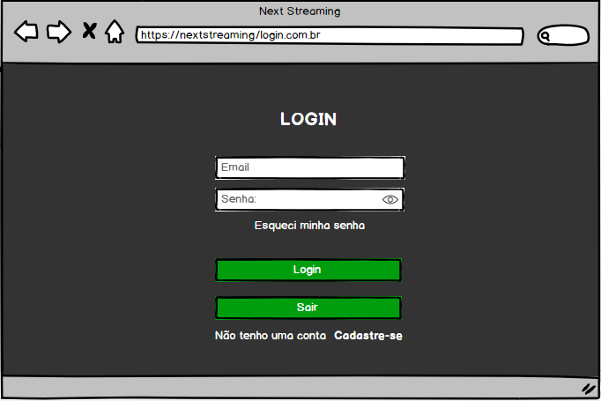

Slide 7
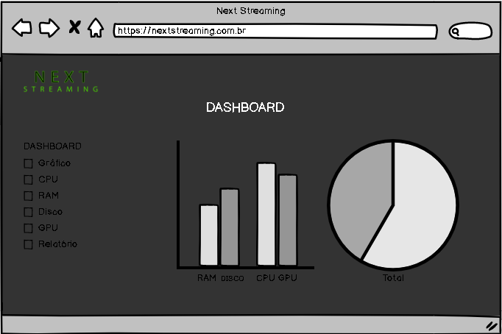

Slide 8
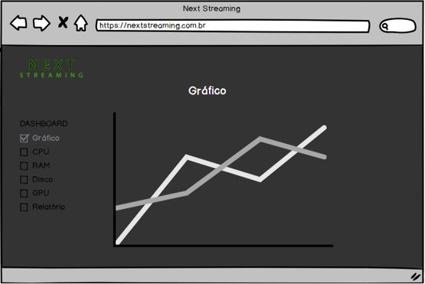

Slide 9

Window title
Login
Login
Senha
Entrar
Esqueci minha senha

Slide 10


Window title
OK
...
Aguarda um momento...

Slide 11







Window title
Home
Home
Fulano de Tal
Notificações
Otimizar
Gerar Relatórios
Minhas Specs
Meu Perfil

Slide 12
Window title
Home
Notificações
Fulano de Tal
Notificações
Selecione a Data
Otimizar
ID
Data/Hora
Descrição
1
25/10/2019 00:00hrs
Operando Normalmente
Gerar Relatórios
Minhas Specs
Meu Perfil

Slide 13
Window title
Home
Otimizar
Fulano de Tal
Selecione os processos que deseja otimizar:
Notificações
Text
Text
Text
Text
Otimizar
Gerar Relatórios
Minhas Specs
Aumentar Prioridade
Diminuir Prioridade
Encerrar Processos
Meu Perfil

Slide 14
Window title
Home
Gerar Relatórios
Fulano de Tal
Notificações
Selecione o Período
Gerar
Otimizar
~~~~~~~~~~~~~~~~~~~~~~~~~~~~~~~~
~~~~~~~~~~~~~~~~
~~~~~~~~~~~~~~~~
~~~~~~~~~~~~~~~~
~~~~~~~~~~~~~~~~
~~~~~~~~~~~~~~~~
~~~~~~~~~~~~~~~~
~~~~~~~~~~~~~~~~
~~~~~~~~~~~~~~~~
~~~~~~~~~~~~~~~~
Gerar Relatórios
Minhas Specs
Meu Perfil
Imprimir

Slide 15
Window title
Home
Minhas Specs
Fulano de Tal
Notificações
Otimizar
Gerar Relatórios
Minhas Specs
Meu Perfil

Slide 16
Window title
Home
Meu Perfil
Fulano de Tal
Nome:
Fulano de Tal
CPF/CNPJ:
35997108808
Notificações
Data de Nascimento:
28/02/1999
E-mail:
FulanoDeTal@gmail.com
Telefone:
(11) 97745-0986
Otimizar
CEP:
07161-450
Logradouro:
Rua Alagoinha
Bairro:
Vila Mariana
Gerar Relatórios
Cidade:
São Paulo
UF:
SP
Complemento:
Bloco A
Senha Atual:
123456
Nova Senha:
654321
Minhas Specs
Salvar Alterações
Confirmar Nova Senha:
654321
Meu Perfil

